Slide 1
保持健康体重 享受美好生活
昭通市第二人民医院
内分泌代谢科 陆樾

Slide 2


Slide 3
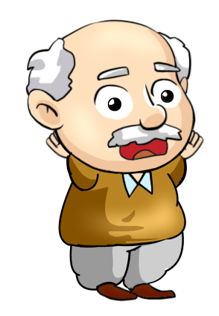
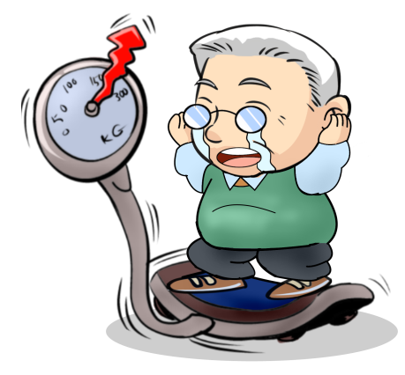
肥胖人群的苦恼
体重超标对
高血压、高血压、高血脂！该怎么办呀！
怎么越减肥体重反而见长！这可如何是好？
随着生活水平的提高，全球肥胖现状呈日益严重趋势，中国的肥胖问题同样严峻。肥胖不仅影响外观，更是一个与多种健康问题密切相关的“隐形健康杀手”
Notes:
对于肥胖的糖友常常会遇到一些苦恼，例如：明知道体重超标对血糖控制不利，可就是不知道该怎么办？还有的糖友采取一些不正确的减肥方法，结果越减越肥，也不知道下一步该怎么做才正确？

Slide 4

本次课程内容介绍
体重的评估指标
肥胖的危害
不同人群的体重综合管理

Slide 5
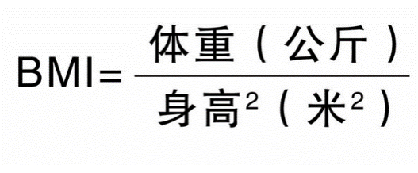
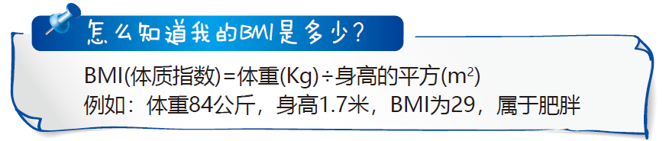
体重指数是评价体重是否正常的常用指标
体重指数
中国2型糖尿病合并肥胖综合管理专家共识.中华糖尿病杂志. 2016;8(11):662-6.
Notes:
估计肥胖程度常用指标是体重指数（BMI）。体重指数的计算方法是以体重（Kg）除以身高（m）的平方，即BMI=体重(Kg)/身高(m)²。中国成人超重和肥胖的体重指数判定标准为：BMI在24.0-27.9之间为超重，BMI≥28为肥胖。

Slide 6
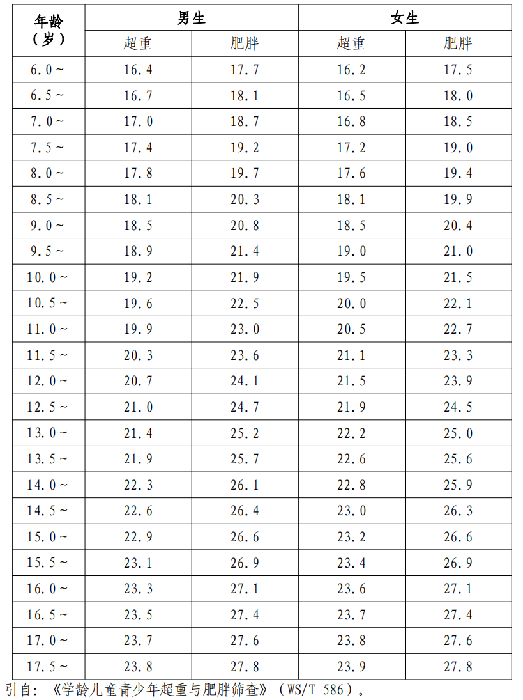
表1 6～17 岁儿童青少年性别年龄别 BMI筛查超重与肥胖界值(kg/m 2)

Slide 7

成人体重指数参考范围
BMI在18.5-23.9之间为正常，
＜18.5为消瘦
  中国成人超重和肥胖的判定标准：
24.0-27.9为超重，≥28为肥胖

Slide 8
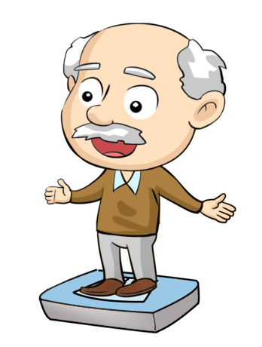
老年人体重管理目标
65岁以上老年人的体重和BMI不宜过低，在20.0kg/m²~26.9kg/m²之间更为适宜。
中国高龄老年人（实际年龄大于或等于80岁的人）BMI适宜范围为：22.0kg/m²≤BMI<26.9kg/m²，

Slide 9


BMI不能完全准确地评价是否肥胖
两个人的体重指数都是25kg/m²
可谁是胖子显而易见！
Notes:
研究表明，大多数个体的体重指数与身体脂肪的百分比含量有明显相关性，能较好地反映机体的肥胖程度。但在具体应用时应考虑其局限性，如对肌肉发达的运动员或水肿的病人，BMI可能过高估计其肥胖程度，老年人的肌肉组织与其脂肪组织相比,肌肉组织的减少较多，计算的体重指数可能过低估计其体重指数。我们可以来看一下这两幅图，两人的体重指数都是25kg/m²，可谁是胖子显而易见！由此看来，体重指数还不能完全准确和全面的来评价肥胖。

Slide 10
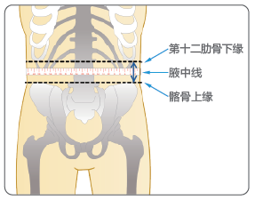
腰围是评价体重是否正常的另一重要指标
什么是腰围？
腰围是腰部周径的长度，是衡量腹型肥胖简单、实用的指标
如何正确测量腰围？
测量方法：自然站立，平静呼吸，沿右侧腋中线，确定髂骨上缘与第十二肋骨下缘连线的中点，将软尺紧贴皮肤沿水平方向围绕腹部一周
Notes:
腰围是衡量体重是否正常的另一指标，腰围是腰部周径的长度，是衡量腹型肥胖简单、实用的指标
如何正常测量腰围呢？测量方法：自然站立，平静呼吸，沿右侧腋中线，确定髂骨上缘与第十二肋骨下缘连线的中点，将软尺紧贴皮肤沿水平方向围绕腹部一周

Slide 11

腰围超标即为腹型肥胖
腹型肥胖的判定标准：
我国的标准是：
腰围：男性 ≥90cm，女性 ≥85cm
腹型肥胖又称“中心型”或“向心性”肥胖
脂肪主要在腹壁和腹腔内蓄积过多
体型呈“苹果型”
许曼音主编.糖尿病学(第2版).上海科学技术出版社,2010年5月:147页
Notes:
如果脂肪主要在腹壁和腹腔内蓄积过多，被称为腹型肥胖，又称“中心型”或“向心性”肥胖，体型呈“苹果型”，目前公认腰围是衡量腹型肥胖最简单、实用的指标。
腰围的测定方法：受试者直立，两脚分开30-40厘米，用一根没有弹性、最小刻度为1毫米的软尺放在右侧腋中线胯骨上缘与第十二肋骨下缘连线的中点（通常是腰部的天然最窄部位），沿水平方向围绕腹部一周，紧贴而不压迫皮肤，在正常呼气末测量腰围的长度，读数准确至1毫米。
我国腹型肥胖的判定标准是：男性腰围≥90cm，女性腰围 ≥85cm

Slide 12
本次课程内容介绍
体重管理的评估指标
肥胖的危害
不同人群的体重综合管理

Slide 13
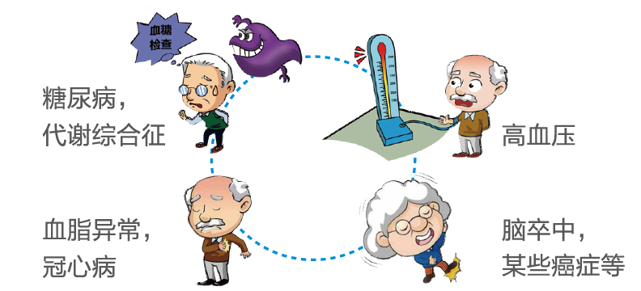
体重超标可诱发内分泌及心血管系统疾病¹
1.中华人民共和国卫生部疾病控制司.中国成人超重和肥胖症预防控制指南（试行）2003年4月.第9-12页
Notes:
肥胖可以诱发各种内分泌及心血管系统疾病。前面我们讲到肥胖可以引起胰岛素抵抗，增加糖尿病前期与糖尿病患病率，而且胰岛素抵抗与代谢综合征密切相关。肥胖者的高血压患病率高，肥胖持续时间越长，发生高血压的危险性越大。有数据显示，BMI≥24者的血脂异常检出率是BMI在24以下者的2.5倍，BMI≥28者的血脂异常检出率是BMI在24以下者的3.0倍。高血压、糖尿病和血脂异常是冠心病和其他动脉粥样硬化疾病的重要危险因素，而超重和肥胖导致这些危险因素聚集，大大促进了动脉粥样硬化的形成，冠心病事件的发病率随体重指数的上升而增高。脑动脉粥样硬化是缺血型卒中的病理基础，超重和肥胖导致的危险因素聚集是导致缺血型卒中增高的原因之一。与内分泌相关的癌症及某些消化系统癌症的发病率与超重和肥胖存在正相关性。（摘自中华人民共和国卫生部疾病控制司.中国成人超重和肥胖症预防控制指南,第9-12页）

Slide 14
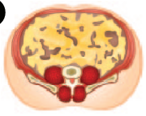


腹型肥胖更是危害重重¹
损害胰岛β细胞功能，
更易发展或加重2型糖尿病
腰围超标
(内脏脂肪过度堆积)
胰岛素在体内的正常使用发生障碍
与心血管风险紧密相关，
大大增加冠心病风险
1.许曼音主编.糖尿病学(第2版).上海科学技术出版社,2010年5月:134.135页.; 2.Diabetes Metab Syndr Obes. 2009 Nov 3;2:179-84.
Notes:
另外，腹型肥胖更是危害重重。腹型肥胖即我们常形容的大腹便便。以往错误的观念认为大腹便便是一种富态和福相，殊不知大腹便便隐含着如图中所示的这么多危害，它加重胰岛β细胞的负担，增加胰岛素抵抗，并且还会使心血管疾病的风险增加。国外也有研究证实，糖尿病合并肥胖的患者，其生活质量下降指数是患糖尿病但不伴肥胖和肥胖但无糖尿病这二者生活质量下降指数的之和。所以，肥胖的糖友进行科学减重就显得尤为重要。

Slide 15
本次课程内容介绍
体重管理的评估指标
肥胖的危害
不同人群的体重综合管理

Slide 16
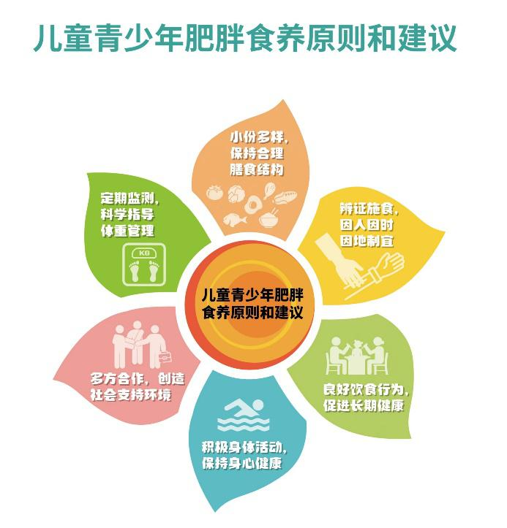

Slide 17
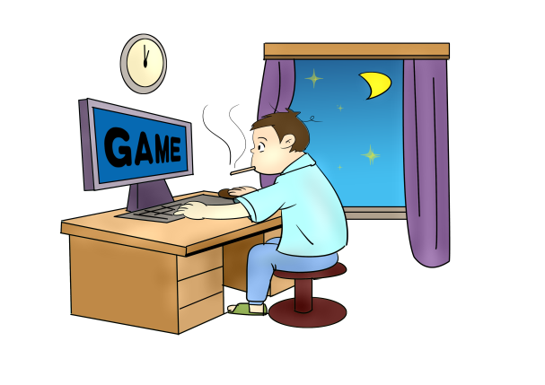
职业人群体重管理
进入工作后，因久坐、工作压力大、饮食不规律、睡眠质量差等，上班族逐渐变成了“职场胖子”。
随之减肥风潮来袭，刮起了一股“轻食之风”。
生活不规律

Slide 18
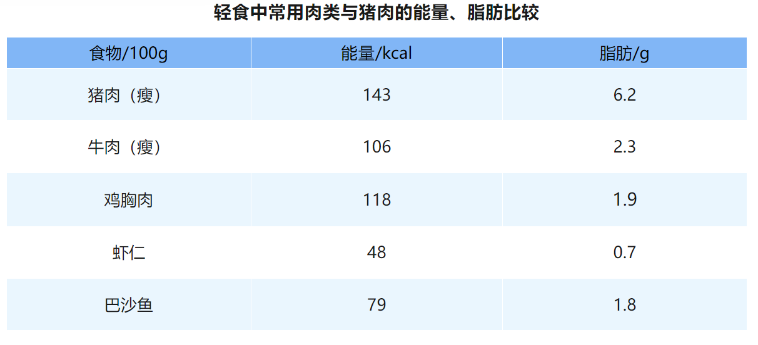
职业人群体重管理
所谓“轻食”是指低能量（500-600kcal/d）、低盐、低糖、高纤维的食物，烹饪程度较低（往往用凉拌、水煮、蒸等替代传统炒烹炸），以牛肉、鸡胸肉、鱼肉、鸡蛋白、整颗的虾仁等高蛋白低脂肪的食物为蛋白质来源食物，另外，搭配的粗杂粮、薯类、吃了饱腹感比较强，热量较低。

Slide 19


警惕轻食误区！
“轻食”很可能并不“轻”
市面上很多“轻食”在食材种类和结构等方面并不合理，很难达到营养均衡后减重的目的。
也有些“轻食”，为了追求口味，商家会在里面放炸鸡块、炸猪排等煎炸肉类，或配不健康调味料，油、盐含量并不低。
有的轻食为了进一步降低食谱热量，用白花菜切碎替代米饭或其他粗粮，实际热量摄入不足。

Slide 20
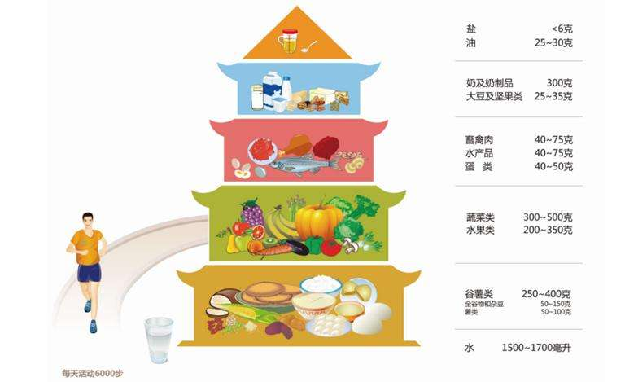
职业人群体重管理
过度节食不利于持续减重，应保持合理膳食

Slide 21

老年人体重管理
超重的老年人恢复健康体重，有助于降低高血压、高血脂、高血糖及心血管疾病的患病风险；
过瘦的老年人适当增重有助于改善营养不良，免疫力低下等健康问题，同时也可以降低骨质疏松症、肌少症的发病率。

Slide 22
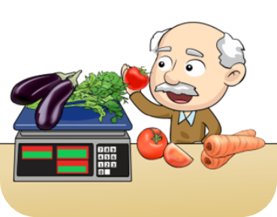

老年人体重管理
1、吃动平衡
2、保持肌肉力量与平衡能力
老年人健康体重不能仅关注BMI指数，苛求体重和身材如年轻人一样。相较而言，老年人群体延缓肌肉的衰减、保持肌肉力量与平衡能力，对维持老年人自理能力、活动能力和健康状况极为重要。
控制总热量，平衡饮食
制定可行的运动方案

Slide 23

知识点总结
知识点总结
肥胖人群的综合管理记住三句话：
控制体重的同时，关注腰围
综合管理需坚持科学饮食、合理运动，吃动结合
树立信心，长期坚持

Slide 24
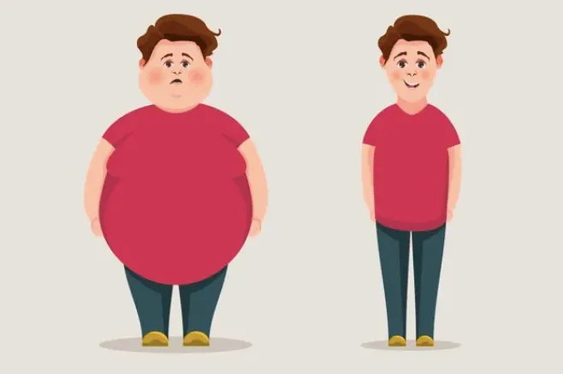
谢 谢

